Slide 1
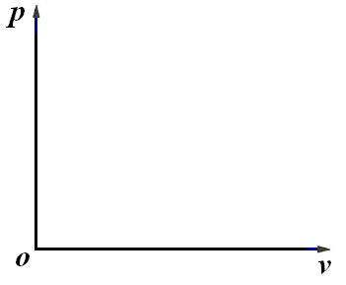
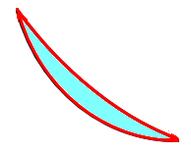


A344155
试证明等熵线与同一条等温线不可能有两个交点。
证明
设等熵线 S 与同一条等温线T 有两个交点 A 和 B 。
.
令工质从 A 经等温线到 B ，再经等熵过程返回 A ，完成循环。
循环中工质在等温过程中从单一热源吸热，并将之转换为循环净功输出。
违反热力学第二定律，故原假设不可能成立。
.
返回

